Slide 1

Fashion Camp – Rapid 3D accessories
إكسسوارات سريعة ثلاثية الأبعاد
7 -10
Studio56.qa
Notes:
Take the attendance
Have you attended workshops before?

Slide 2
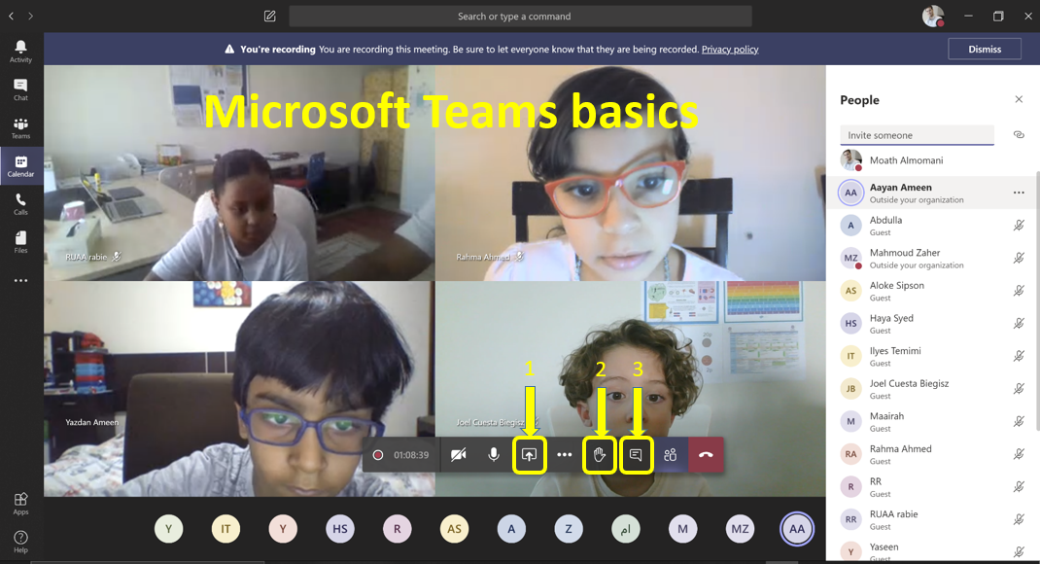
Debugging
Studio56.qa
Notes:
Introduce how to use Microsoft teams.

Slide 3
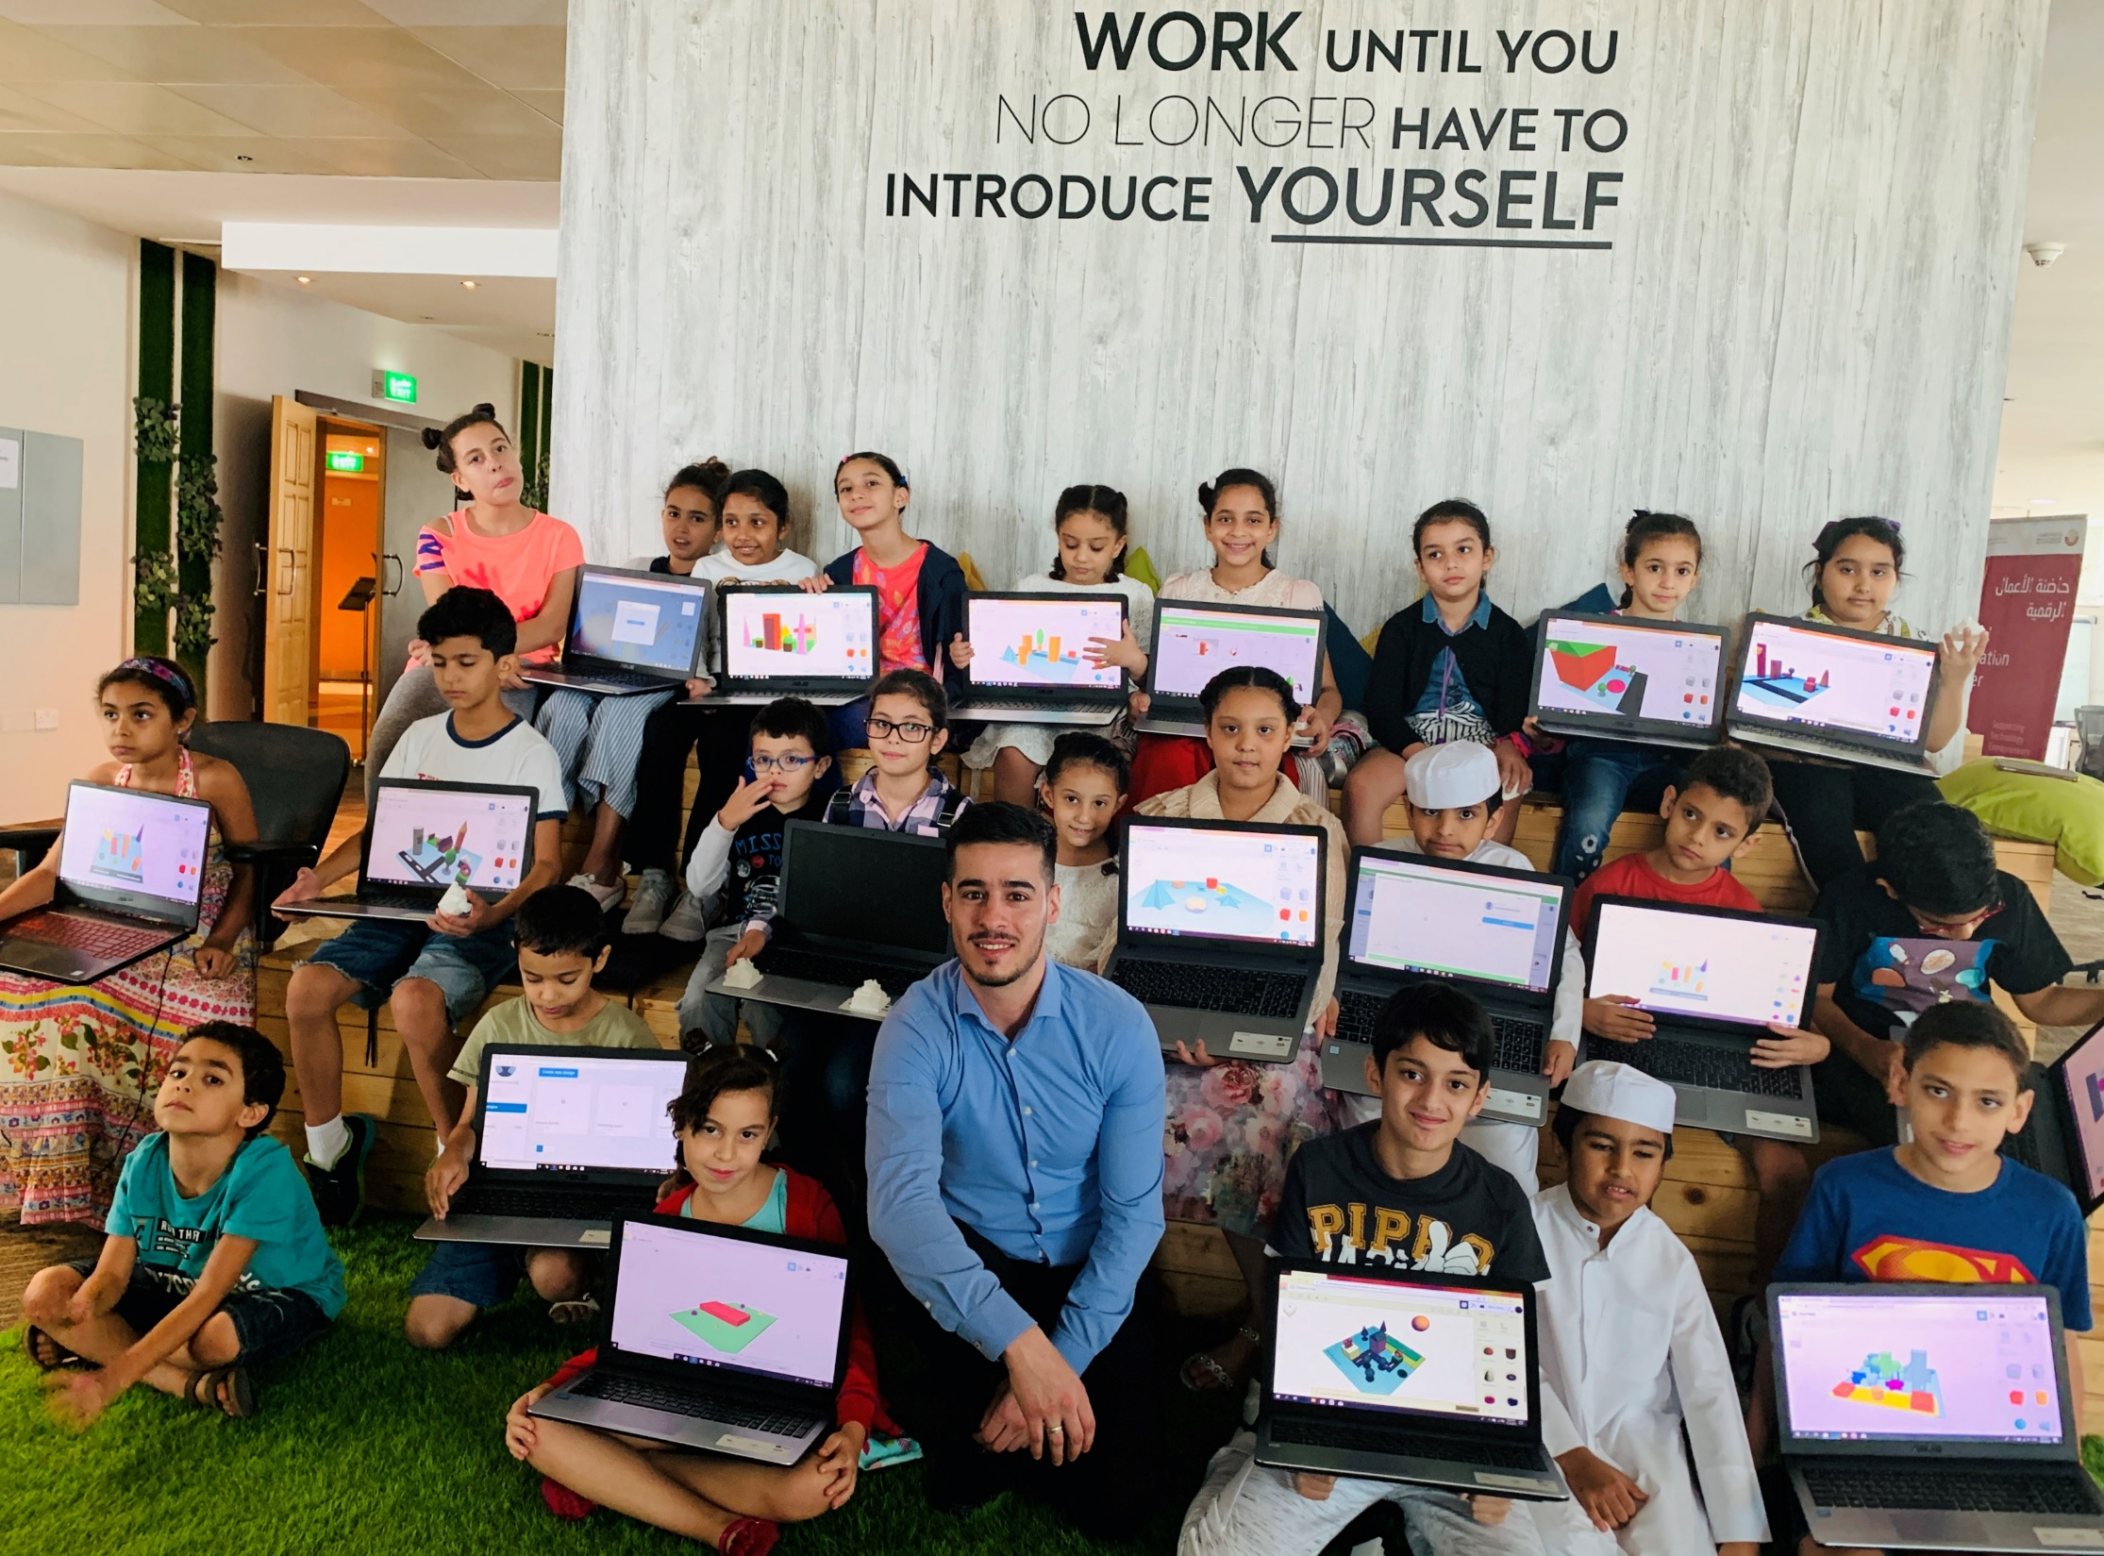
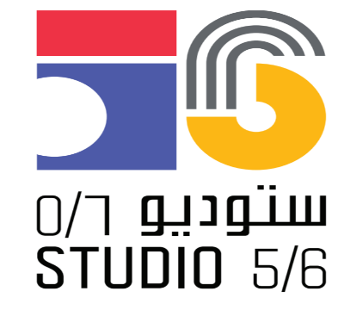
Who are we?
من نحن؟
Software Zone.
Technology Zone.
Creative Zone.
Notes:
Fab lab Studio 56 teaches youth about the necessary skills of this century such as digital fabrication, design and computer science.
Studio 56 has 3 main zones:

Slide 4
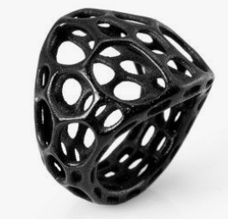
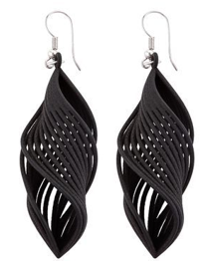
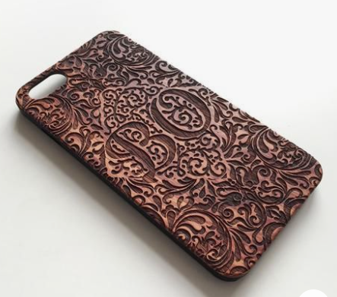
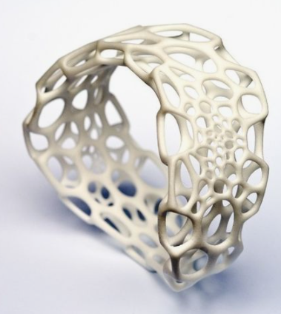
Maha is planning to enter a competition in fashion design, and she thinks to create unique and special fashion by integrate modern design with technology, and she is asking for your help to provide her with modern designs of fashion.
تخطط مها للدخول في مسابقة في تصميم الأزياء وهي تفكر في ابتكار أزياء فريدة ومميزة من خلال دمج التصميم الحديث مع التكنولوجيا ، وهي تطلب مساعدتك لتزويدها بتصاميم عصرية للموضة

Slide 5
Today we are going to start fashion tech camps to explore what technologies are used in fabricating fashion.
In this camp, you will need to attend 5 days during the week, each day you will have a one-hour class.
On the last day, you will be asked to conduct your final project.
سنبدأ اليوم مخيم الموضة التقنية لاستكشاف التقنيات المستخدمة في تصنيع الأزياء.
في هذا المعسكر ، سوف تحتاج إلى حضور 5 أيام خلال الأسبوع ، كل يوم سيكون لديك فصل لمدة ساعة واحدة.
في اليوم الأخير سيطلب منك عمل مشروعك النهائي.
Studio56.qa

Slide 6
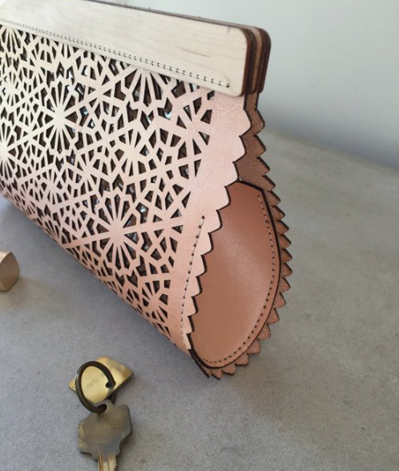
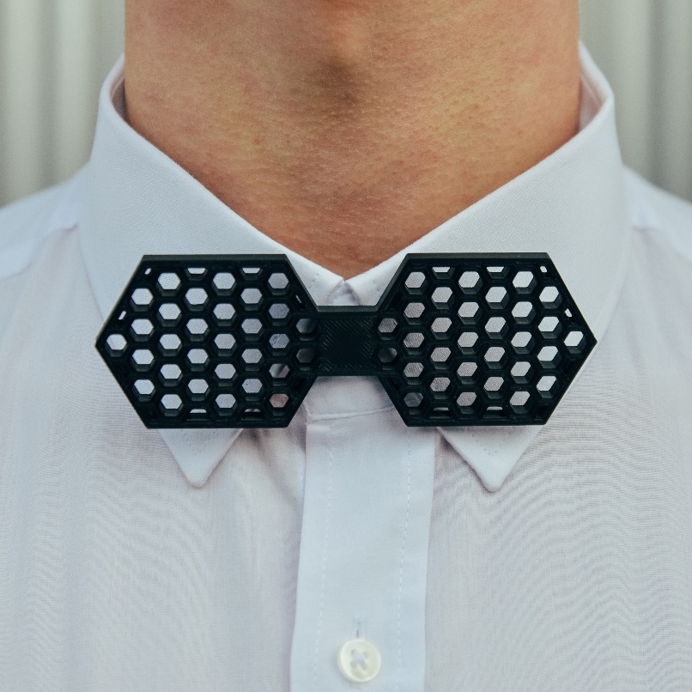
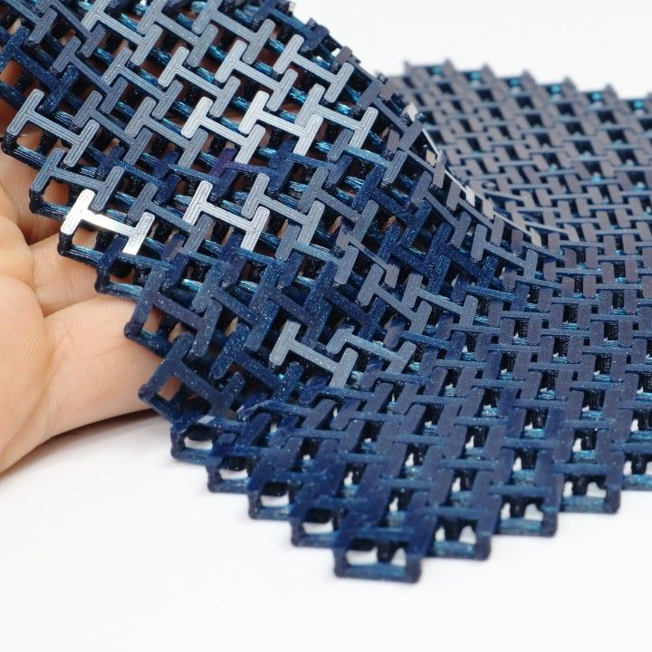
Those are some examples of digital manufactured fashion
هذه بعض الأمثلة على لأزياء التي تم تصنيعها رقميا
Laser cut Bag
3D Printed Bow tie
3D Printed Chainmail texture
حقيبة مقصوصة بالليزر
ربطة عنق
نسيج السلسلة
Studio56.qa

Slide 7
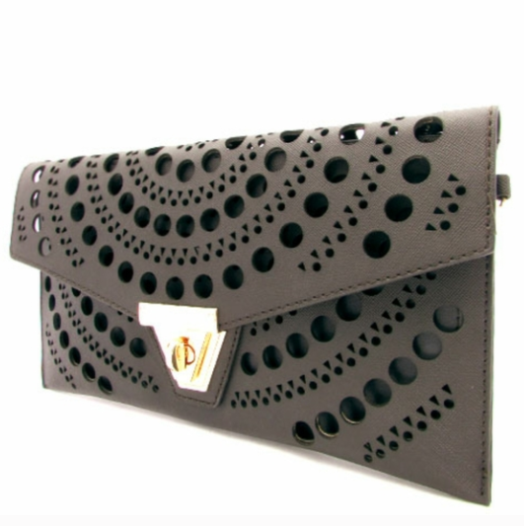
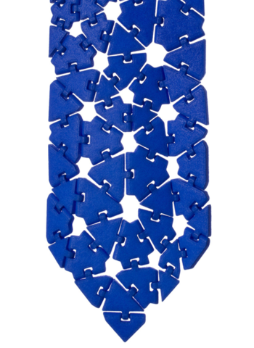
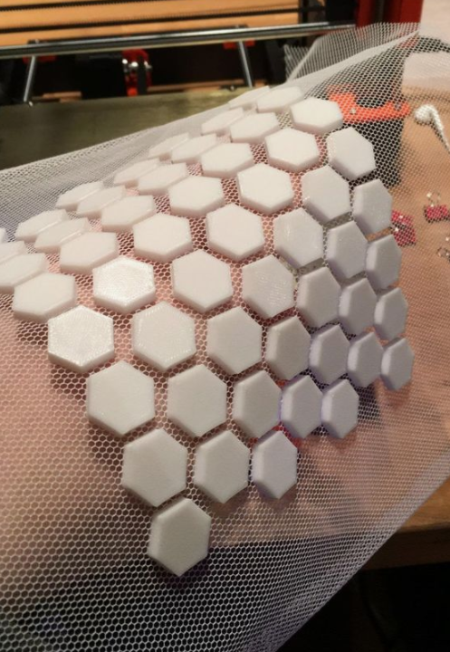
Those are some examples of digital manufactured fashion
هذه بعض الأمثلة على لأزياء التي تم تصنيعها رقميا
Laser cut Clutch bag
3D Printed tie
3D printed Patterns on fabric
حقيبة
ربطة عنق
أنماط ثلاثية الابعاد مطبوعة على النسيج
Studio56.qa

Slide 8
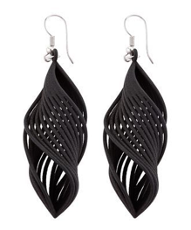
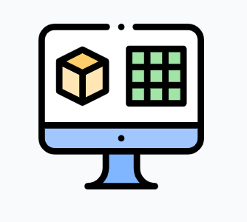
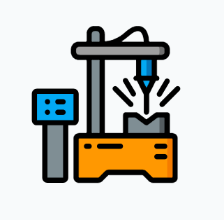
How can these types of fashion be made?
كيف يمكن تصنيع هذه الأنواع من الأزياء ؟
Digital manufacturing
Design
Final product
التصميم
المنتج النهائي
التصنيع الرقمي
Studio56.qa

Slide 9
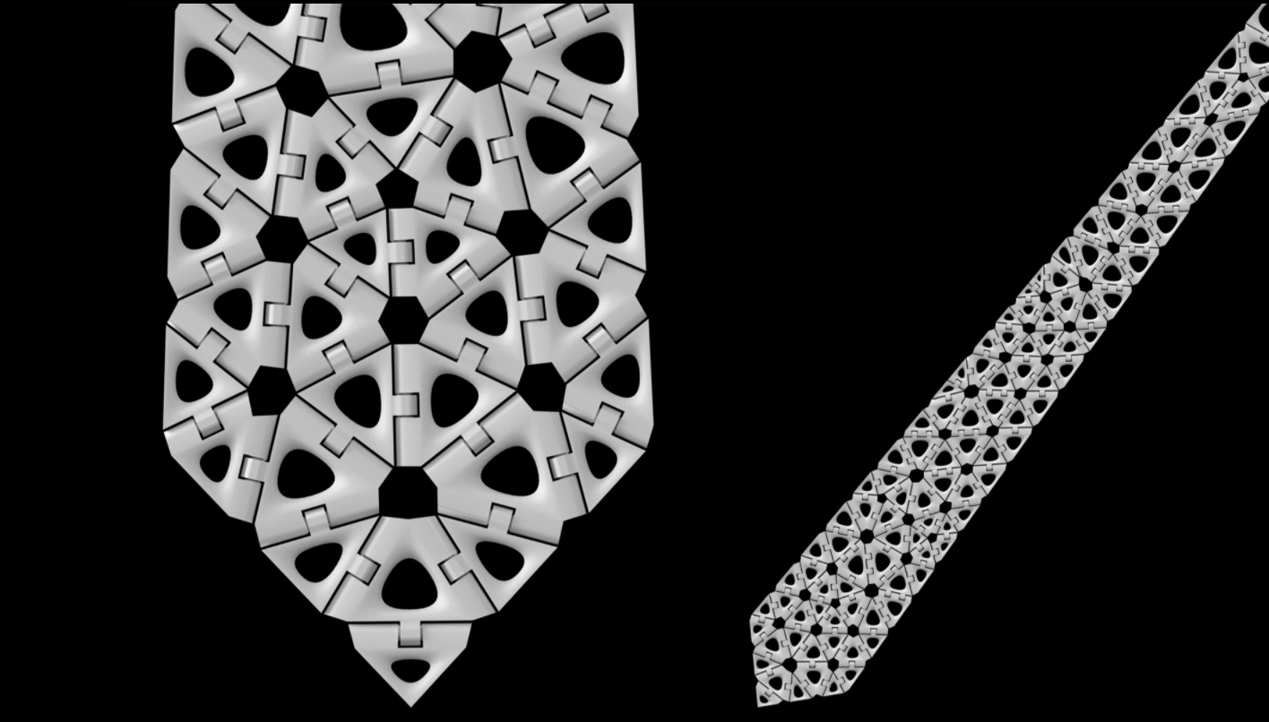
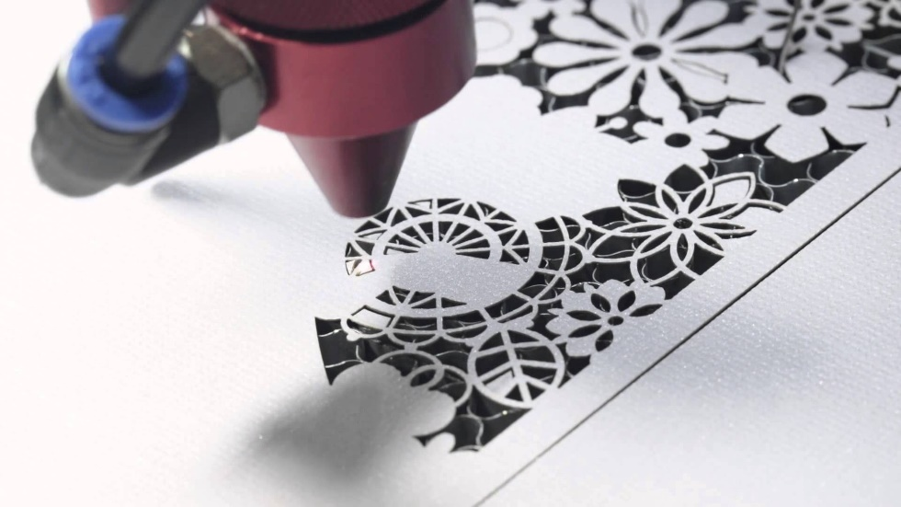
ما هو التصنيع الرقمي؟
What is digital manufacturing?
هو عملية تحويل الملفات الرقمية على الحاسوب إلى أجسام مادية ملموسة باستخدام آلات وأدوات مختلفة
It is the process of converting digital files on our computers to physical objects using different tools and machines such as 3D printing and laser cutting
Studio56.qa

Slide 10
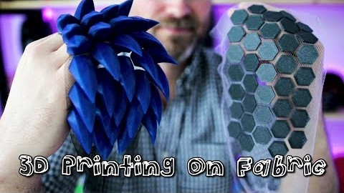
To know more about digital manufacturing lets watch this video
Studio56.qa

Slide 11
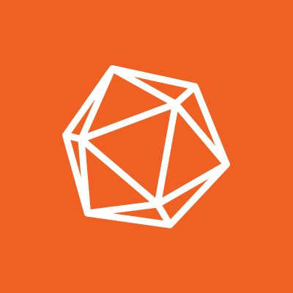
Let's start learning how to create designs using 3DC.io
لنبدأ في تعلم كيفية إنشاء تصميمات باستخدام 3DC.io
Studio56.qa
Notes:
https://3dc.io/

Slide 12
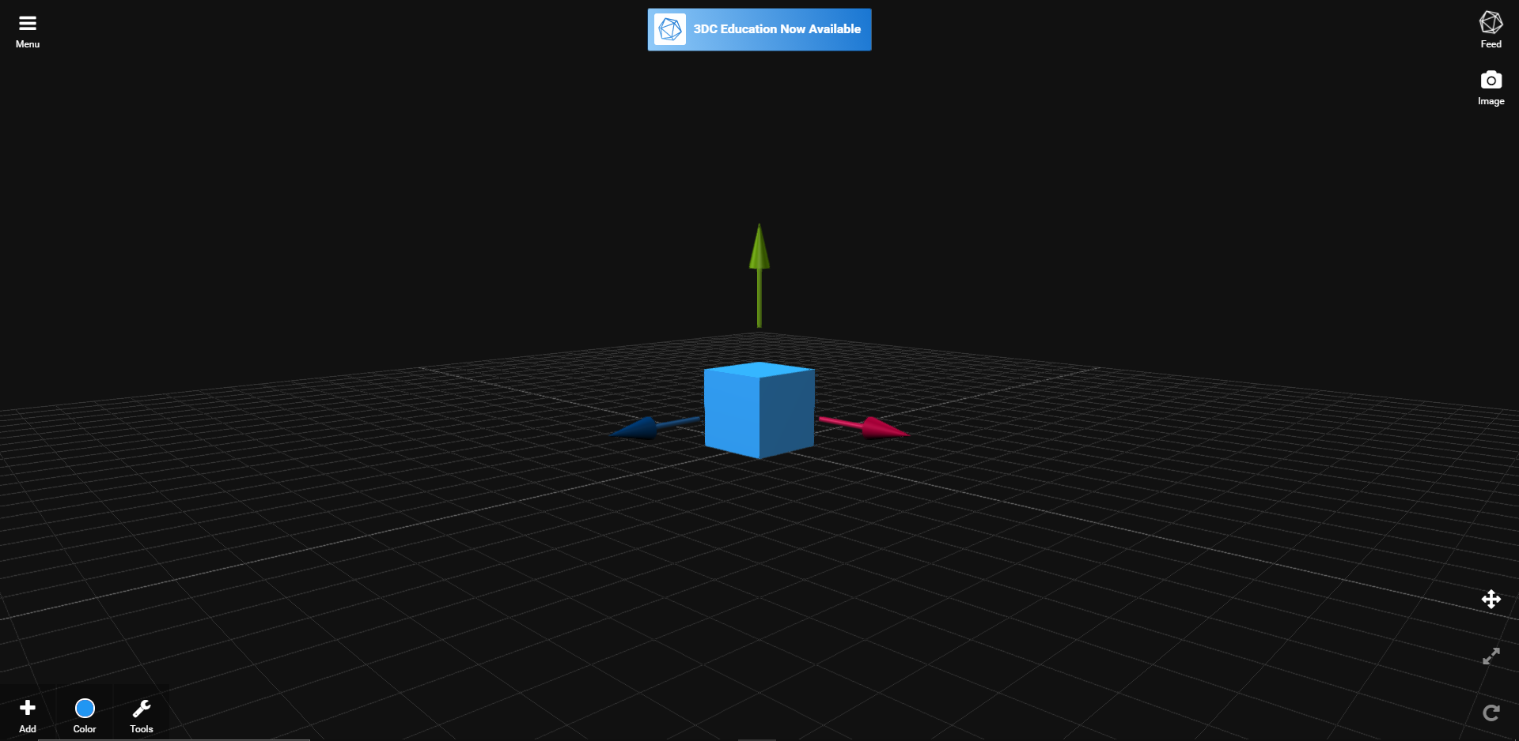
This box is used to control the objects, for example:
Move objects.
Change dimension.
Rotate objects.
يستخدم هذا الصندوق للتحكم في المجسمات، على سبيل المثال:
تحريك المجسمات.
تغيير الابعاد.
تدوير المجسمات.
Notes:
Introduce the camera view
How to select object, move, rotate, and scale.

Slide 13
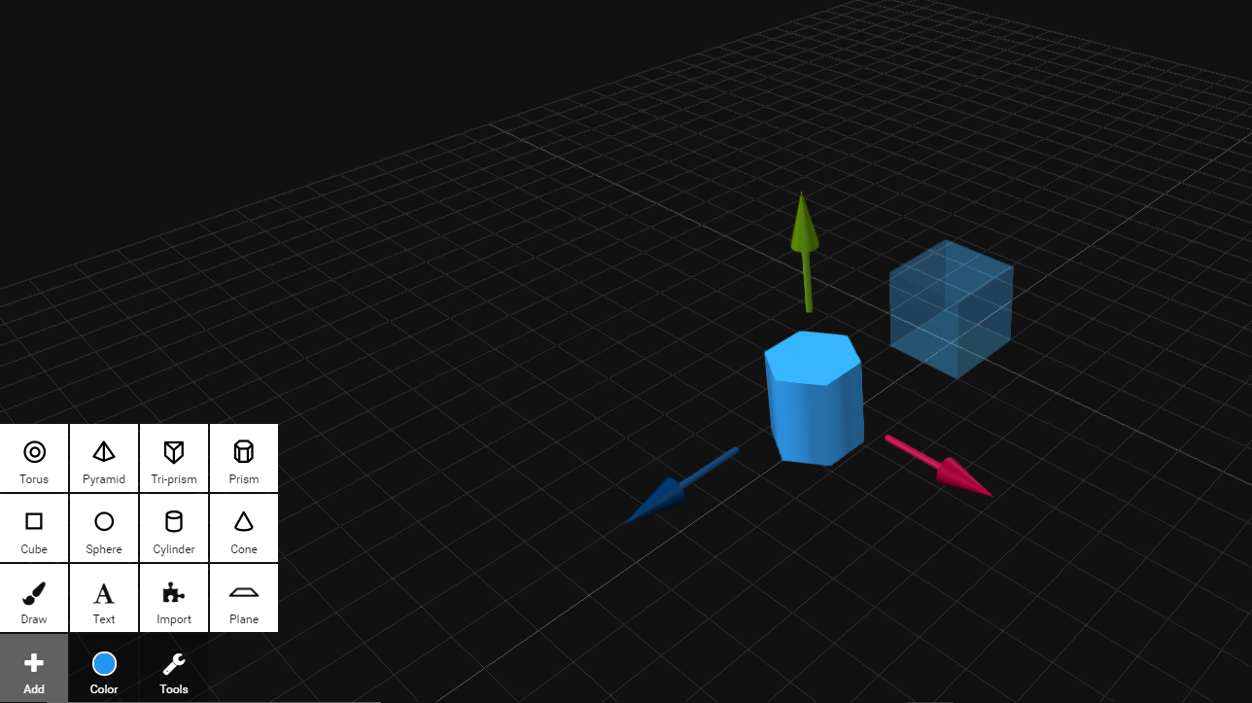
This box is used to add or customize more shapes.
يستخدم هذا المربع لإضافة المزيد من الأشكال أو تخصيصها

Slide 14
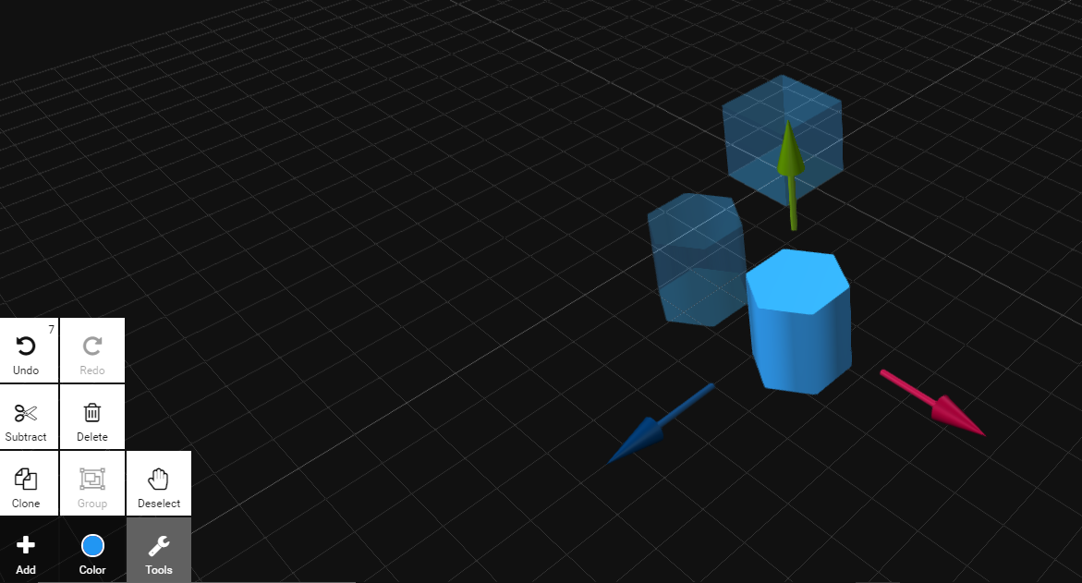
This box contains some tools that will help you during the design such as clone objects, subtract, delete, and undo.
يحتوي هذا المربع على بعض الأدوات التي ستساعدك أثناء التصميم مثل استنساخ الاشكال والطرح والحذف والتراجع.
Notes:
Introduce them how to clone objects and create patterns

Slide 15
Notes:
Introduce how to subtract and cut objects.
Introduce them on how to delete objects.

Slide 16
THANKS
info@studio56.qa
Studio56.qa
Notes:
WRAP UP الخاتمة
Debrief استجواب
Ask students to reflect on the day’s activities. What did they learn about Programming? Debugging? How do they feel about computer science and code after spending one hour exploring?
Next Steps Let students know that if they enjoyed today’s activity, they have many options for continuing to code and learn. Encourage students to visit studio56.qa/media-center
tell students what’s coming next in your classroom.

